Slide 1
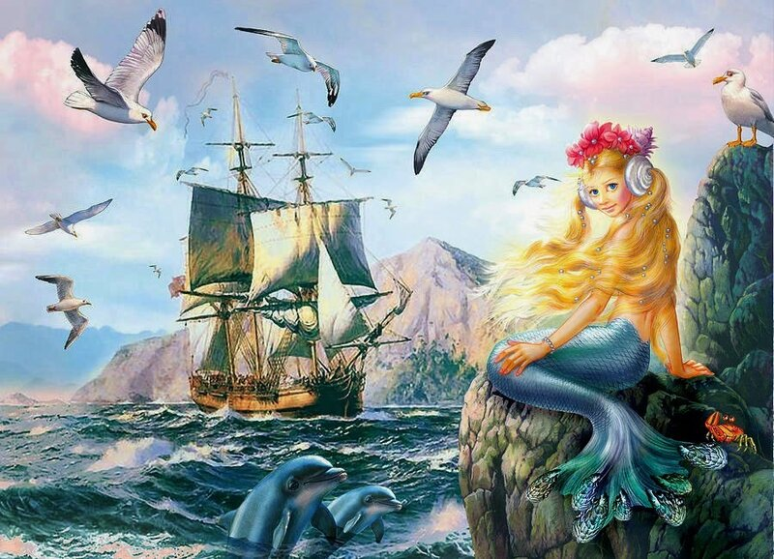
Литература
5
класс
Тема:
Х.К.Андерсен
Сказка «Русалочка»

Slide 2
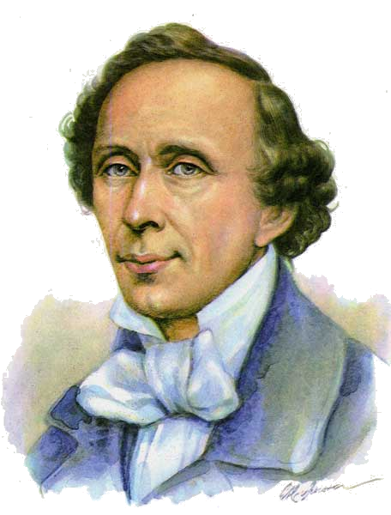
ПЛАН УРОКА
История создания сказки.
Литературное направление и жанр.
Главная героиня.
Русалочка и принц.
Нравственные проблемы в сказке.
Сказки К.Х.Андерсена.
Художественное своеобразие сказки.
Notes:
Пытались взаимосвязьвеществ

Slide 3
ИСТОРИЯ СОЗДАНИЯ
Всемирно известная сказка датского писателя Х.К.Андерсена, повествующая о молодой русалке, которая готова отказаться от своей жизни в море ради того, чтобы получить человеческую душу и любовь принца. Впервые была опубликована в 1837 году и была многократно адаптирована, включая мюзиклы, художественные и анимационные фильмы.
Notes:
Пытались взаимосвязьвеществ

Slide 4
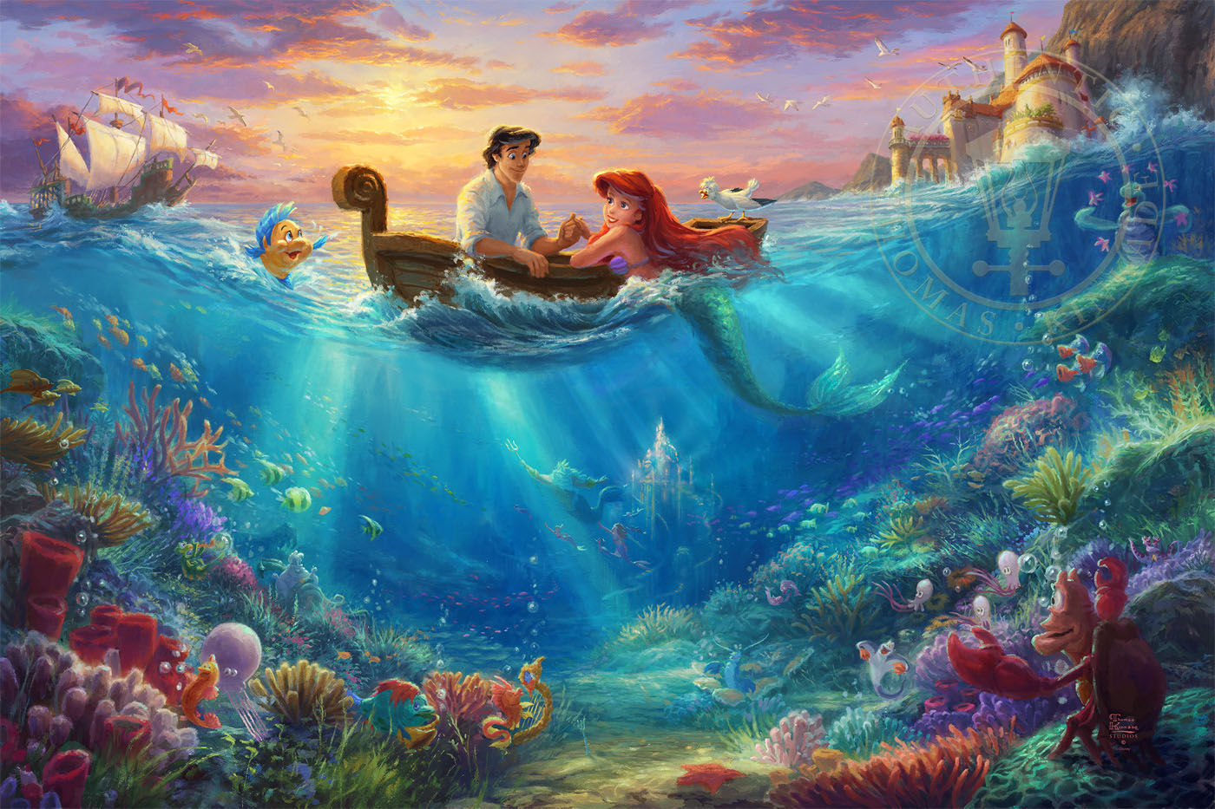
ЛИТЕРАТУРНОЕ НАПРАВЛЕНИЕ И ЖАНР
Сказка «Русалочка» напоминает по сюжету волшебную сказку, в которой герой с помощью волшебных предметов и помощников достигает своей цели, а всё заканчивается обычно свадьбой. Но в сказке свадьбы не происходит, и становится понятным, что главная цель русалочки – не выйти замуж за принца, а обрести бессмертную душу. В этом смысле у сказки хороший конец, потому что у русалочки есть надежда.
Notes:
Пытались взаимосвязьвеществ

Slide 5
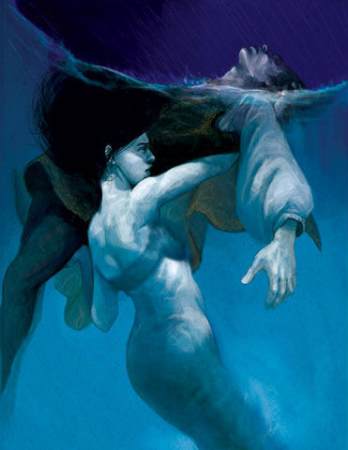
РУСАЛКА КАК МИФОЛОГИЧЕСКИЙ ОБРАЗ
Изначально славянская русалка – доброе существо, помогающее людям. Ее отрицательные, злые черты появились в период введения христианства и отрицания язычества, когда многим языческим божествам придавались злобные, демонические черты.
Русалка – берегиня, живущая в водах. Само слово «берегиня» произошло от понятия оберегать, помогать странствующему, плывущему, терпящему бедствие добраться до берега.
Notes:
Пытались взаимосвязьвеществ

Slide 6
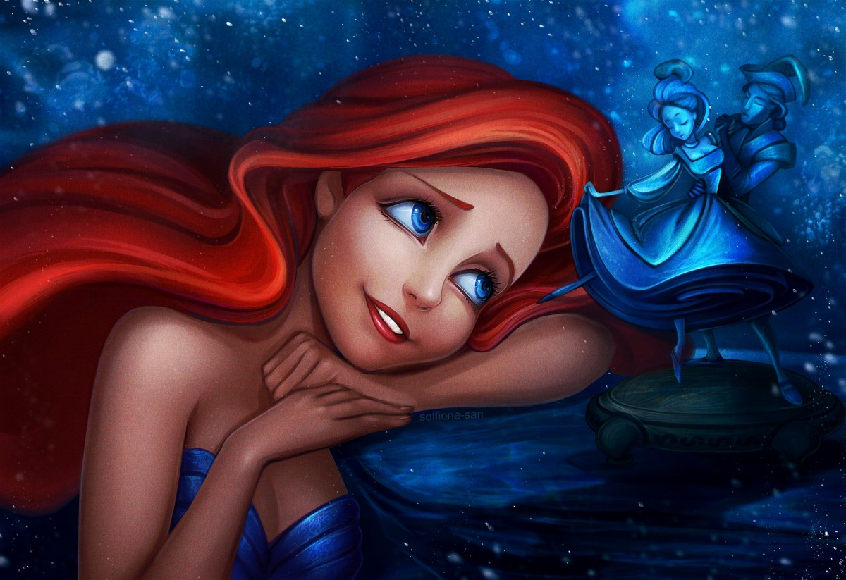
ЗАГЛАВИЕ
Уже по названию можно предположить, какой будет главная героиня в сказке К.Х.Андерсена. Это не просто русалка, а русалочка. Уменьшительно-ласкательный суффикс – очк заранее делает ее доброй, маленькой, прехорошенькой. Именно это слово выбрала переводчик сказки А.Ганзен для передачи датского названия, буквально означающего «Маленькая морская дева».
Notes:
Пытались взаимосвязьвеществ

Slide 7
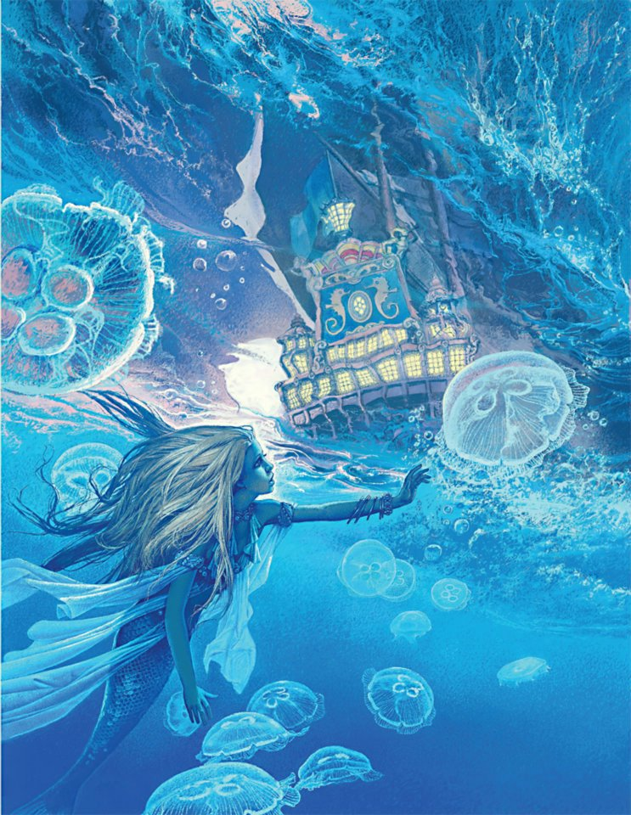
ГЛАВНАЯ ГЕРОИНЯ
Героиня сказки Андерсена совсем не похожа на настоящую водяную деву. Русалочка наоборот заботится о принце, радует его своими танцами и не хочет обременять любимого своими проблемами. Она очень похожа на человека. В ее подводном мире, как и в человеческом, тоже есть свои традиции, праздники. Есть семья, которая ее любит, и мифы о людях, которые подводным жителям кажутся странными и необычными существами.
Notes:
Пытались взаимосвязьвеществ

Slide 8
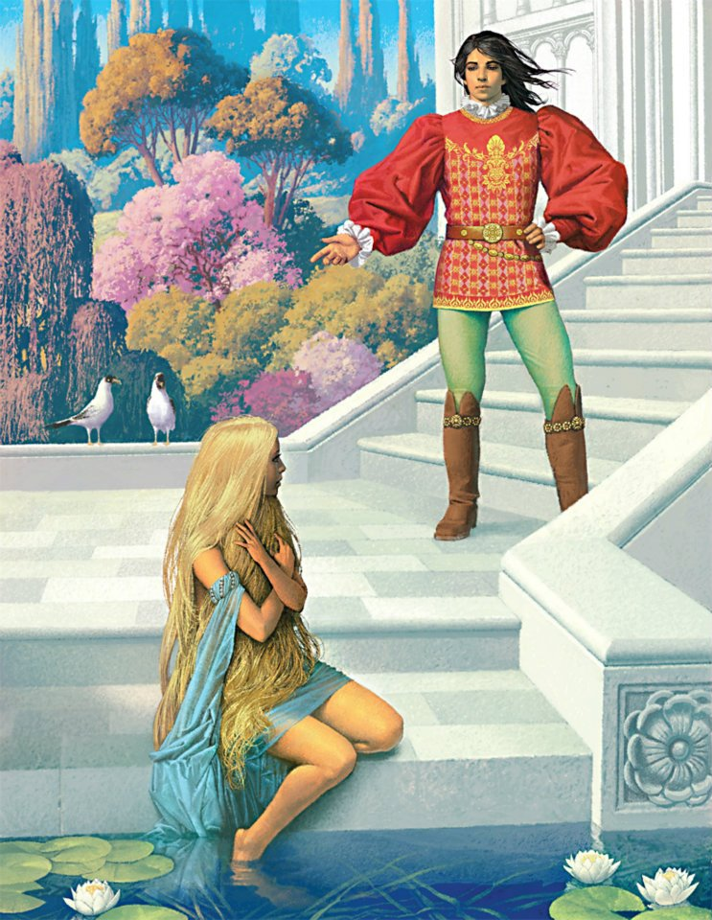
РУСАЛОЧКА И ПРИНЦ
Русалочке нравится на земле быть рядом с любимым, и она мечтает о бессмертной человеческой душе. Ведь русалки живут триста лет, а потом превращаются в пену. Человеческая же душа живет вечно. Но обрести душу Русалочка сможет только тогда, когда принц ее полюбит.
Notes:
Пытались взаимосвязьвеществ

Slide 9
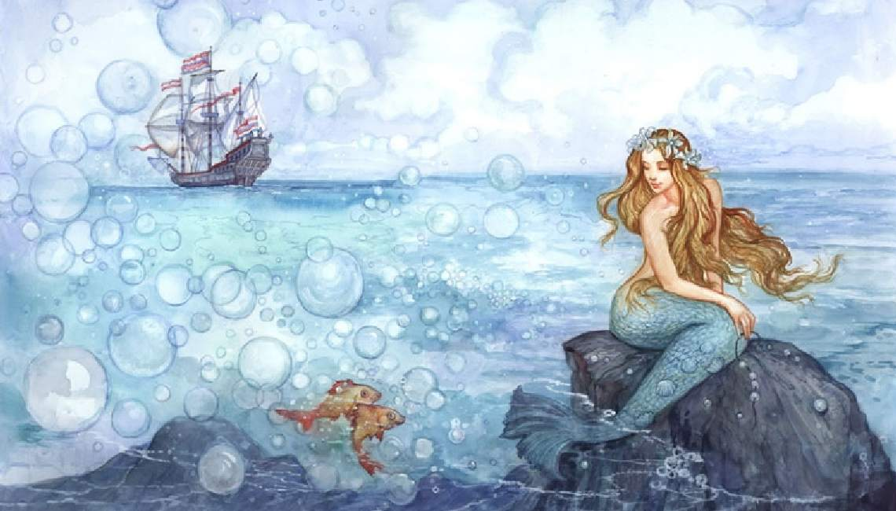
ОДИН ИЗ САМЫХ ВАЖНЫХ ВОПРОСОВ
В сказке «Русалочка» датский писатель К.Х.Андерсен затрагивает один из самых важных для человека вопросов: о любви и самопожертвовании, о способности щадить чувства дорогих тебе людей в ущерб собственным, о том, что иногда во имя любви приходится и погибать, чтобы счастлив был любимый пусть и без тебя.
Notes:
Пытались взаимосвязьвеществ

Slide 10
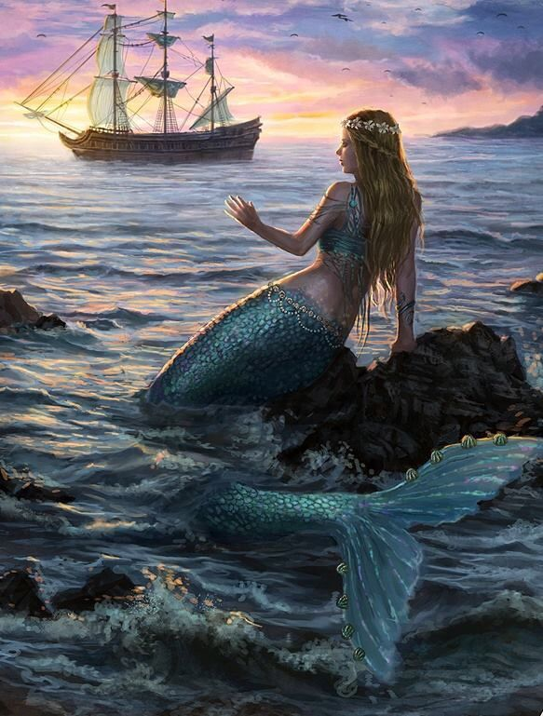
СЛОВАРНАЯ РАБОТА
Вельможа — знатный и богатый чиновник.
Трюм - внутреннее помещение корабля между нижней палубой и днищем.
Вуаль— тонкая прозрачная материя, закрывающая лицо.
Коралл – морское неподвижное животное, а также камень, являющийся известковым отложением морских животных.
Янтарь – окаменевшая смола желтого цвета.
Утес – отвесная скала.
Notes:
Пытались взаимосвязьвеществ

Slide 11
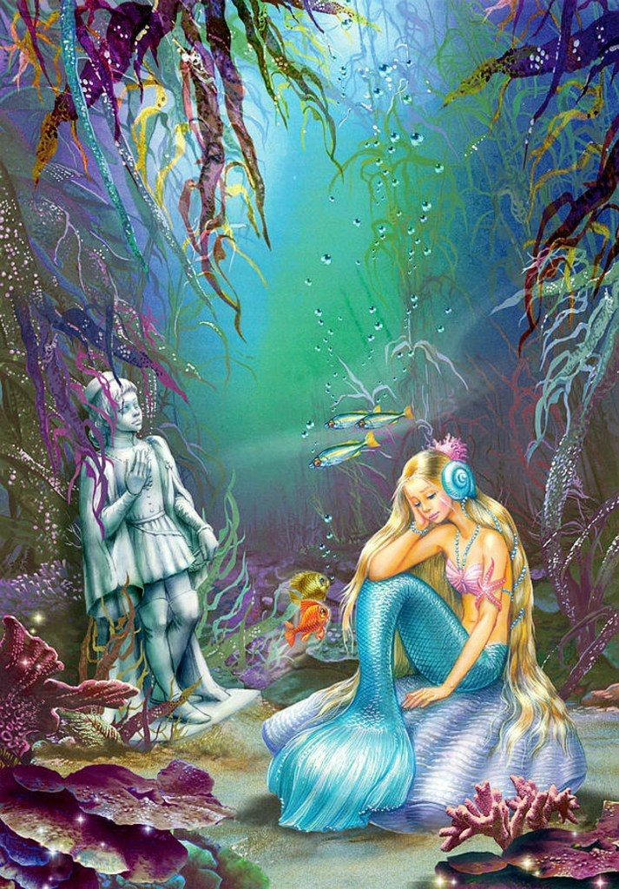
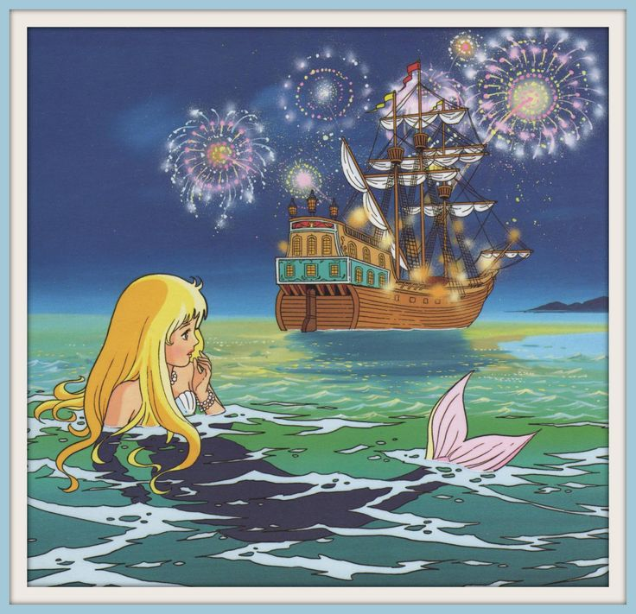
НРАВСТВЕННЫЕ ПРОБЛЕМЫ
Самопожертвование, счастье, нравственный выбор, сила духа, смелость, страдание, добро. Все они связаны с проблемой любви, которая является главной в данном произведении.
Notes:
Пытались взаимосвязьвеществ

Slide 12
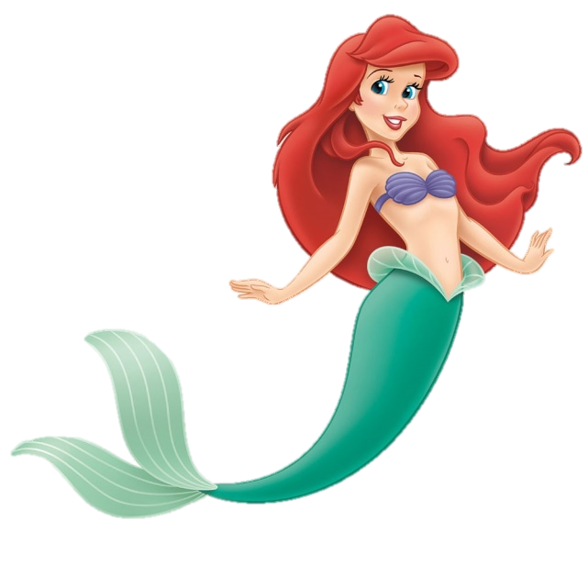
ХУДОЖЕСТВЕННО-ВЫРАЗИТЕЛЬНЫЕ СРЕДСТВА
Эпитет:
деревья - невиданные; окна - высокие стрельчатые; стебли – гибкие; дно – голое;
солнце - ясно
Сравнение:
вода, как лепестки самых красивых васильков; как самое чистое стекло; рыбы, как птицы в воздухе у нас наверху; корабль нырял, словно лебедь; кожа, как лепесток розы; глаза синие и глубокие, как море.
Notes:
Пытались взаимосвязьвеществ

Slide 13
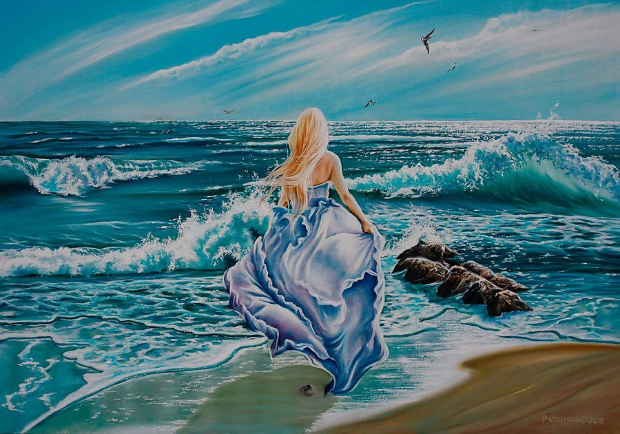
ХУДОЖЕСТВЕННОЕ СВОЕОБРАЗИЕ
Сказка «Русалочка» чуть ли не впервые в мировой литературе делает читателя участником описанных событий. Этот приём стали использовать только в конце 20 века. Сравнения в сказке сопоставляют два мира, с помощью земных образов объясняют образы морские.
Сказка «Русалочка» очень иронична. Андерсен посмеивается над «высшим обществом», внимания которого он был удостоен. Высшим светом бабушка русалочки называет весь земной мир.
Notes:
Пытались взаимосвязьвеществ

Slide 14
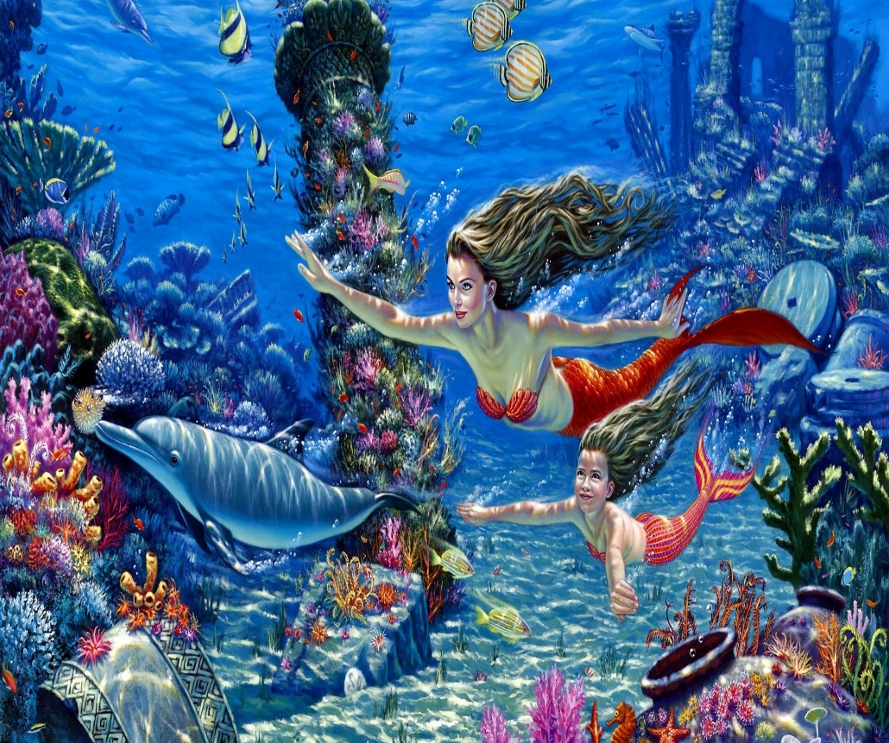
ПЕЙЗАЖ
Пейзаж, созданный Андерсеном, необычайно поэтичен, ярок, изыскан, красив. Он помогает читателю перенестись мысленно в подводное царство. Пейзаж с его красотой, соответствует светлому, радостному настроению, царящему в доме морского царя.
Notes:
Пытались взаимосвязьвеществ

Slide 15
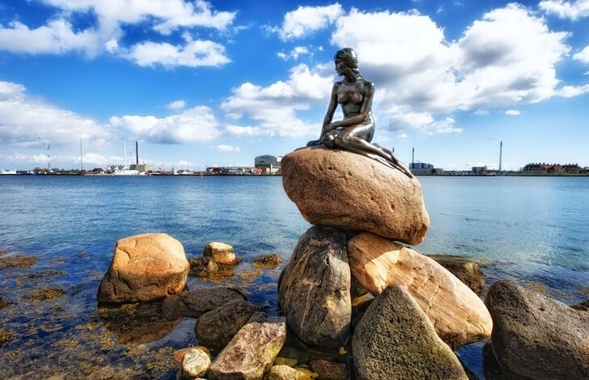
ПАМЯТЬ
В Дании за мужество, волю, преданность и настоящую любовь, Русалочке был поставлен памятник. Именно своим подвигом, она заслужила право на бессмертную человеческую душу. Скульптура 1,25 м высотой и весит около 175 кг.
Notes:
Пытались взаимосвязьвеществ

Slide 16
ЗАДАНИЕ ДЛЯ САМОСТОЯТЕЛЬНОЙ РАБОТЫ
Прочитать сказку «Русалочка».
Сравнить образы принца и русалочки.
Notes:
Пытались взаимосвязьвеществ

